Slide 1
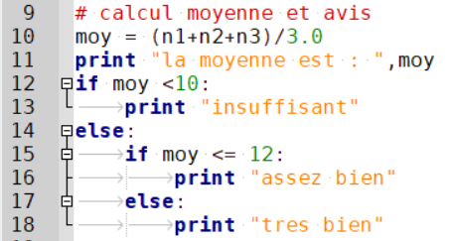
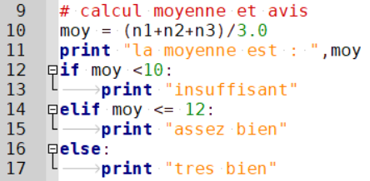
Si, sinon SI, Sinon..?
Else …if ou elif ?
2 niveaux d’indentation
1 niveau d’indentation

Slide 2
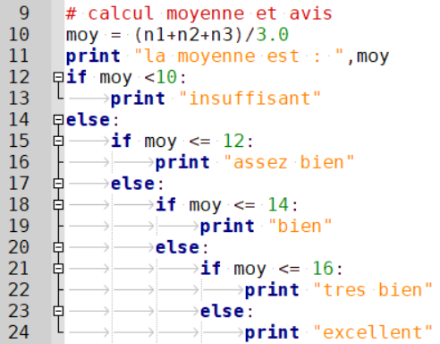
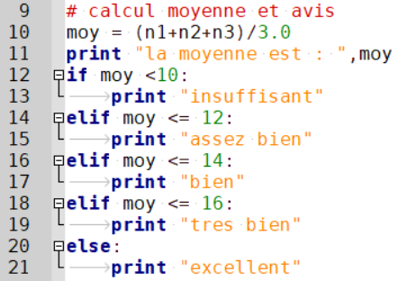
AVANTAGES ?
Si on multiplie les conditions
Moins de lignes de code
On limite le nombre d’indentations
Plus de lisibilité

